Slide 1
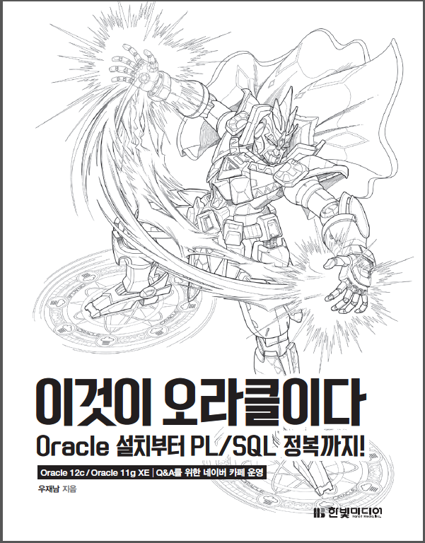
이것이 오라클이다 Oracle 설치부터 PL/SQL 정복까지!
Chapter 03: Oracle 전체 운영 실습
우재남 지음

Slide 2
Contents
CHAPTER 03 Oracle 전체 운영 실습
학습 목표
SECTION 01 요구사항 분석과 시스템 설계 그리고 모델링
- 1.1 정보시스템 구축 절차 요약
- 1.2 데이터베이스 모델링과 필수 용어
SECTION 02 Oracle을 이용한 스키마 구축 절차
- 2.1 스키마 생성
- 2.2 테이블 생성
- 2.3 데이터 입력
- 2.4 데이터 활용

Slide 3
Contents
SECTION 03 테이블 외의 데이터베이스 개체의 활용
- 3.1 인덱스
- 3.2 뷰
- 3.3 스토어드 프로시저
- 3.4 트리거
SECTION 04 데이터의 백업 및 복원
- 4.1 백업과 복원
SECTION 05 Oracle과 응용프로그램의 연결

Slide 4
CHAPTER 03 Oracle 전체 운영 실습

Slide 5
이 장의 핵심 개념
3장에서는 이 책 전체에서 배울 내용을 미리 전체적으로 학습하는 것을 목표로 함.
- 1. 데이터베이스 관련 용어는 데이터, 테이블, DB, DBMS, 열 등이 있음
- 2. 데이터베이스 구축 절차는 데이터베이스 생성, 테이블 생성, 데이터 입력, 데이터 조회/활용의 순서로 진행됨.
- 3. 테이블 외에 데이터베이스 개체로는 인덱스, 뷰, 스토어드 프로시저, 함수, 트리거, 커서 등이 있음.
- 4. 백업은 현재의 데이터베이스를 다른 매체에 보관하는 작업을 말하며, 복원은 다른 매체에 백업된 데이터를 이용해서
원상태로 돌려놓는 작업을 말함.
- 5. Oracle을 응용프로그램과 연동하는 것은 실무에서 많이 사용되는 방식임.

Slide 6
SECTION 01 요구사항 분석과 시스템 설계 그리고 모델링
1.1 정보시스템 구축 절차 요약
정보시스템을 구축하기 위해서는 일반적으로 분석, 설계, 구현, 시험, 유지보수의 5가지 단계.
- 분석 단계 : 시스템 분석 또는 요구사항 분석이라고 부름. 요구사항 분석은 현재 우리가 ‘무엇을’ 할 것인지를 결정함.
- 설계 단계 : 설계는 주로 시스템 설계 또는 프로그램 설계라는 용어로 부름. 구축하고자 하는 시스템을 ‘어떻게’ 할
것인지를 결정함.
- 시스템 설계가 끝나고 나면 그 결과 문서들을 프로그래머(또는 코더)에게 넘겨 주기만 하면 프로그래머는 설계서에
나온 그대로 프로그램을 작성함.
- 시스템 설계가 끝나면 가장 큰 작업이 끝난 것으로 간주됨.

Slide 7
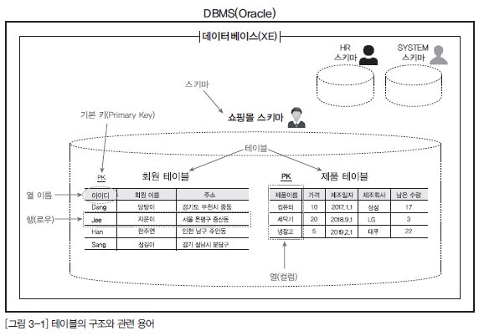
SECTION 01 요구사항 분석과 시스템 설계 그리고 모델링
1.2 데이터베이스 모델링과 필수 용어
분석과 설계 과정에서 가장 중요한 과정 중의 하나가 ‘데이터베이스 모델링’ 임.
저장할 정보는 그냥 단편적으로 저장하는 것이 아니라 테이블이라는 형식에 맞춰서 넣어야 함.

Slide 8
SECTION 01 요구사항 분석과 시스템 설계 그리고 모델링
- 데이터 : 정보는 있으나 아직 체계화 되지 못한 상태를 말함.
- 테이블 : 회원이나 제품의 데이터를 입력하기 위해 표 형태로 표현한 것을 말함.
- 스키마(Schema) : 테이블, 뷰 등이 저장되는 저장소를 말하거나 여러 테이블, 뷰 등의 묶음으로도 말함.
- 데이터베이스(Database, 줄여서 DB) : 여러 개의 스키마가 저장되는 저장 공간임.
- DBMS: DataBase Management System의 약자로 스키마를 관리하는 시스템 또는 소프트웨어를 말함.
- 열(=컬럼=필드) : 각 테이블은 열로 구성됨.
- 열 이름 : 각 열을 구분하기 위한 이름임.
- 데이터 유형 : 열의 데이터 유형을 말함.
- 행(=로우=레코드) : 실질적인 데이터를 말함.
- 기본 키Primary Key 열 : 기본 키(또는 주 키) 열은 각 행을 구분하는 유일한 열을 말함.
- 외래 키Foreign Key 필드 : 두 테이블의 관계를 맺어주는 키를 말함.
- SQLStructured Query Language : 구조화된 질의 언어. SQL은 사람과 DBMS가 소통하기 위한 말(언어)임.
.

Slide 9
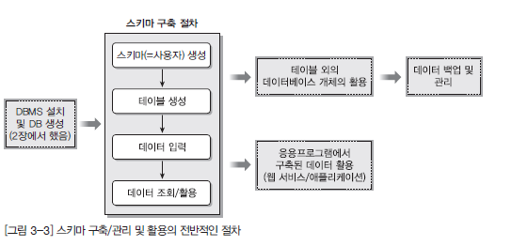
SECTION 02 Oracle을 이용한 스키마 구축 절차
2.1 스키마 생성
Oracle에서는 ‘사용자 이름 = 스키마 이름’으로 취급함.
스키마 구축/관리 및 활용의 전반적인 절차

Slide 10
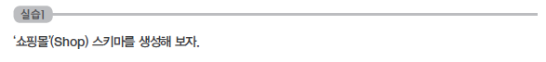
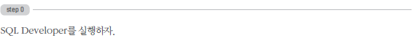
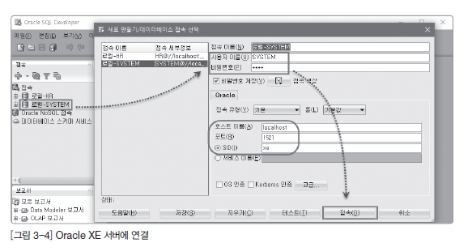
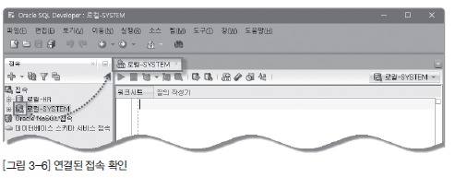
SECTION 02 Oracle을 이용한 스키마 구축 절차

Slide 11
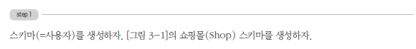
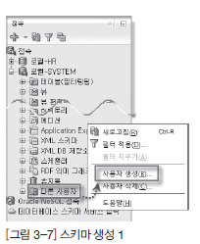
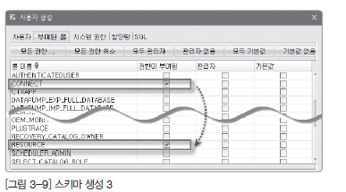
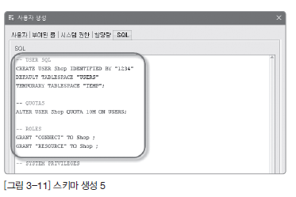
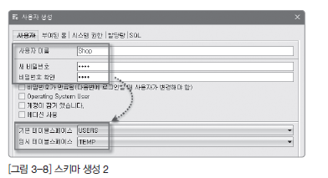
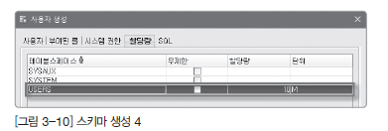
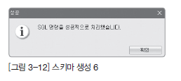
SECTION 02 Oracle을 이용한 스키마 구축 절차

Slide 12
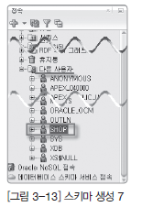
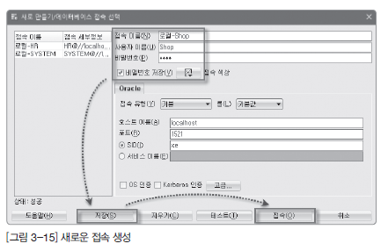
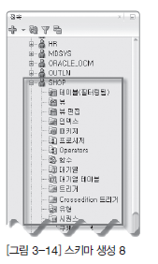
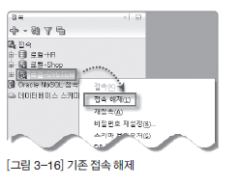
SECTION 02 Oracle을 이용한 스키마 구축 절차

Slide 13
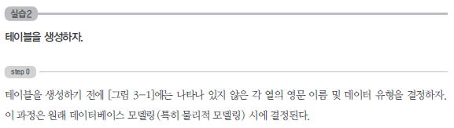
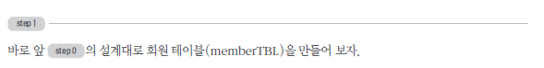
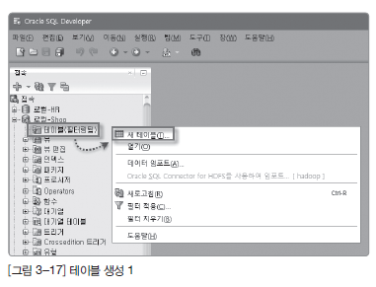
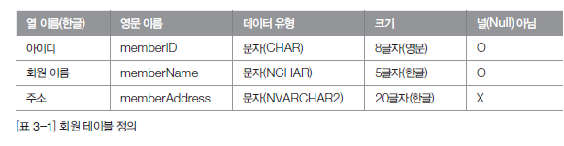
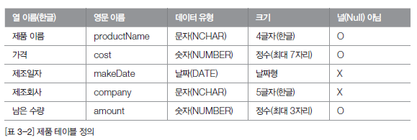
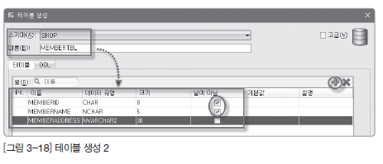
SECTION 02 Oracle을 이용한 스키마 구축 절차
2.2 테이블 생성

Slide 14
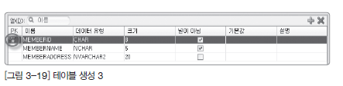
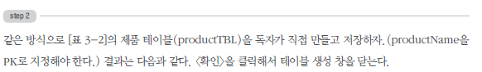
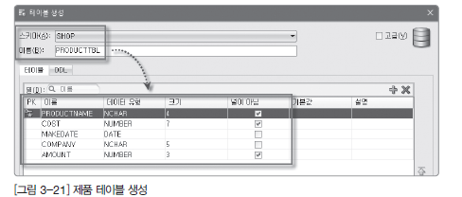
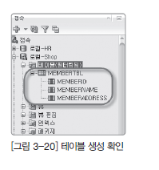
SECTION 02 Oracle을 이용한 스키마 구축 절차

Slide 15
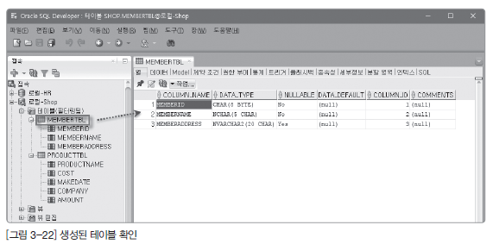
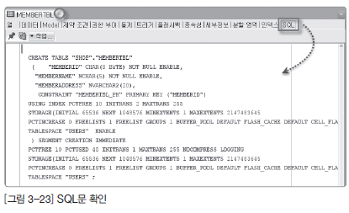
SECTION 02 Oracle을 이용한 스키마 구축 절차

Slide 16
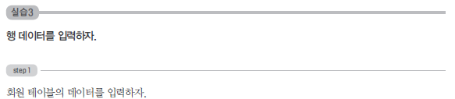
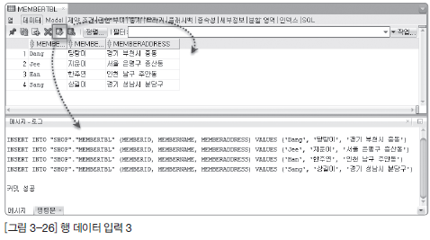
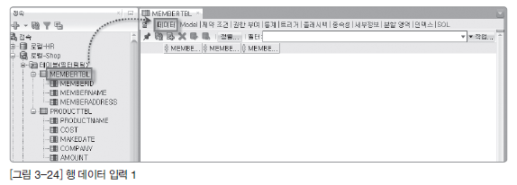
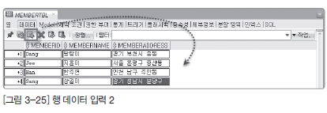
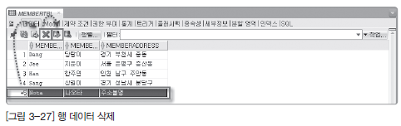
SECTION 02 Oracle을 이용한 스키마 구축 절차
2.3 데이터 입력

Slide 17
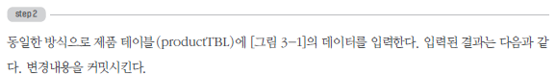
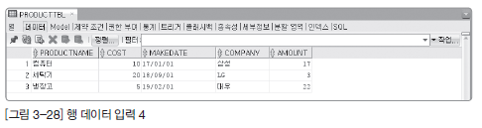
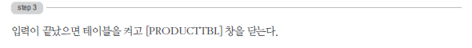
SECTION 02 Oracle을 이용한 스키마 구축 절차

Slide 18
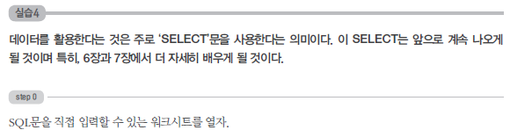
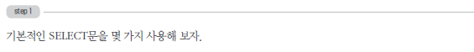
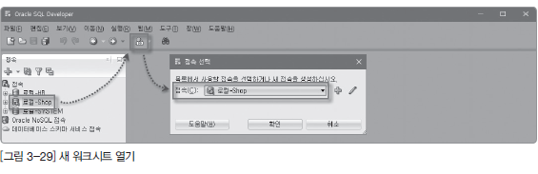
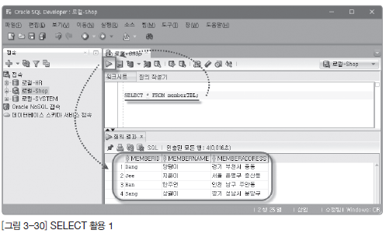
SECTION 02 Oracle을 이용한 스키마 구축 절차
2.4 데이터 활용
SELECT * FROM memberTBL;

Slide 19
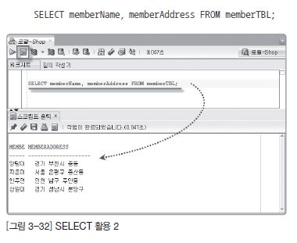
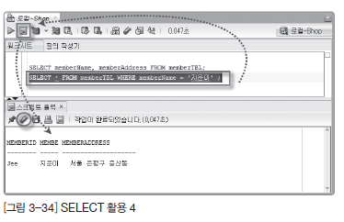
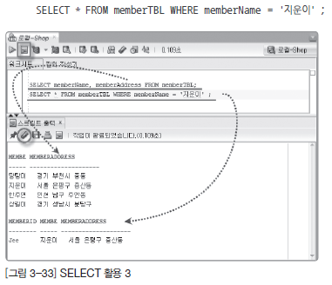
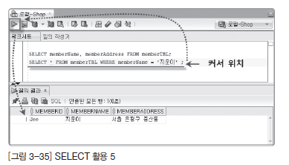
SECTION 02 Oracle을 이용한 스키마 구축 절차
[[스크립트 출력] 창의 <지우기> 아이콘을 클릭 결과 지우기]

Slide 20
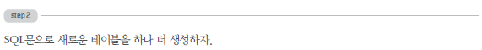
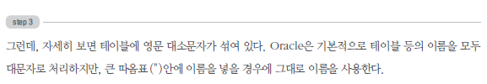
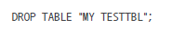
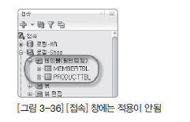

SECTION 02 Oracle을 이용한 스키마 구축 절차
[‘ my testTBL’ 생성]
[DROP TABLE문을 사용 삭제-오류(대소문자)]
[DROP TABLE문을 사용 삭제-정상삭제(대소문자)]

Slide 21





SECTION 03 테이블 외의 데이터베이스 개체의 활용
3.1 인덱스
인덱스란 대부분의 책의 제일 뒤에 붙어 있는 ‘찾아보기’(또는 색인)와 같은 개념임.

Slide 22




SECTION 03 테이블 외의 데이터베이스 개체의 활용

Slide 23


SECTION 03 테이블 외의 데이터베이스 개체의 활용

Slide 24

SECTION 03 테이블 외의 데이터베이스 개체의 활용
3.2 뷰
뷰란 가상의 테이블이라고 생각하면 됨.

Slide 25





SECTION 03 테이블 외의 데이터베이스 개체의 활용

Slide 26




SECTION 03 테이블 외의 데이터베이스 개체의 활용
3.3 스토어드 프로시저
스토어드 프로시저란 Oracle에서 제공해주는 프로그래밍 기능을 말함.

Slide 27


SECTION 03 테이블 외의 데이터베이스 개체의 활용

Slide 28



SECTION 03 테이블 외의 데이터베이스 개체의 활용
3.4 트리거
트리거란 테이블에 부착되어서, 테이블에 INSERT나 UPDATE 또는 DELETE 작업이 발생되면
실행되는 코드를 말함.
[지워진 데이터를 보관할
테이블(deletedMemberTBL)을 만들기]

Slide 29






SECTION 03 테이블 외의 데이터베이스 개체의 활용

Slide 30




SECTION 04 데이터의 백업 및 복원
4.1 백업과 복원
백업은 현재의 스키마를 다른 매체에 보관하는 작업을 말하며, 복원은 데이터베이스에 문제가 발생시에 다른 매체에 백업된 데이터를 이용해서 원상태로 돌려놓는 작업을 말함.

Slide 31







SECTION 04 데이터의 백업 및 복원

Slide 32




SECTION 05 Oracle과 응용프로그램의 연결
웹과 스키마가 연동되는 것을 실습.
웹 브라우저 : https://www.visualstudio.com/ko/downloads/
책의 사이트 : (http://cafe.naver.com/thisisOracle )에서
Visual Studio Community 2017(vs_Community.exe, 1MB)을 다운로드

Slide 33




SECTION 05 Oracle과 응용프로그램의 연결

Slide 34




SECTION 05 Oracle과 응용프로그램의 연결
http://www.oracle.com/technetwork/topics/dotnet/utilsoft-086879.html
에서 ‘ODAC 11.2 Release 5 and Oracle Developer Tools for Visual Studio (11.2.0.3.20 )’ (파일명: ODTwithODAC1120320_32bit.zip, 224MB)를
다운로드

Slide 35




SECTION 05 Oracle과 응용프로그램의 연결

Slide 36





SECTION 05 Oracle과 응용프로그램의 연결

Slide 37





SECTION 05 Oracle과 응용프로그램의 연결

Slide 38





SECTION 05 Oracle과 응용프로그램의 연결

Slide 39

SECTION 05 Oracle과 응용프로그램의 연결

